Slide 1


Spring 框架基礎
段維瀚 老師

Slide 2
Session
何謂框架
Spring 的由來
Web 前中後臺技術演進
Spring 創作目的
Spring 模組介紹
Spring 4.x 與 5.x
開發一個 Spring 程式

Slide 3
何謂框架
框
範圍（解決某一範圍內的技術問題）
架
支撐（開發上實現架構流程）
框架就是一堆技術解決與整合方案的半成品

Slide 4
Spring
Spring由來
Rod Johnson
基於一本暢銷書『精通J2EE設計開發』 (2002)
Expert one on one J2EE Design and Development
對現有J2EE技術標準進行反思

Slide 5
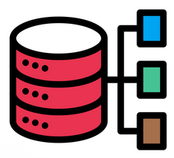

Web前中後臺技術演進
2001 (J2EE 1.3)
JSP 2
Servlet 2.3
EJB 2.0
JavaEE 官方技術架構的巔峰

Slide 6
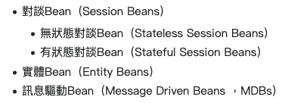

Web前中後臺技術演進
EJB 是個龐然大物
EJB 2.0
圖片來源： https://kknews.cc/history/eaevnr.html

Slide 7



Web前中後臺技術演進
2002
EJB 2.0

Slide 8



Web前中後臺技術演進
2002 (J2EE 1.3)
SSH
Hibernate
JSP 2
EJB 2.0
Struts
Servlet 2.3
Spring

Slide 9







Web前中後臺技術演進
SSH、SSM、SSJ
Struts
Spring
Hibernate

Slide 10

Web前中後臺技術演進
SSH、SSM、SSJ
Spring
Hibernate

Slide 11


Web前中後臺技術演進
2014(起)
~2022~持續火紅中…
Spring

Slide 12
Spring 創作目的
Spring 創作目的
非侵入式程式設計
POJO(Plain old Java object)
普通的Java物件且不受任何特殊限制
業務邏輯程式純淨，不含有框架程式碼。
資源配置都在 applicationContext.xml。
讓業務邏輯程式可自由移出任何框架規範。
管理物件生命週期
透過 xml 的配置並建立物件間的依賴關係。

Slide 13
Spring
一站式 Web 應用框架
表現層（Web層）
SpringMVC
業務邏輯層（Service層）
Spring
資料訪問層（DAO層）
Spring ORM 持久化技術
JPA、JdbcTemplate、HibernateTemplate、SqlMapClientTemplate(MyBatis)

Slide 14
Spring
特性
輕量級 Framework
重量級 vs 輕量級
是否相依於容器才能執行
不相依特定JavaEE規範
單純地將元件部署到Spring中
管理
維護
執行

Slide 15
Spring 模組
AOP
攔截器
ORM
Hibernate
Web
上傳檔案等工具
MVC
類似Struts
DAO
交易支援、JDBC
Context
存取資源(JNDI)
Spring Core
工具類別、Bean工廠類別、Spring 核心模組

Slide 16
新特性 4.x vs 5.x
Spring 4.x | Spring 5.x
泛型限定式依賴注入 核心容器的改進 web開發增強 整合Bean Validation 1.1（JSR-349）到SpringMVC Groovy Bean定義DSL 更好的Java泛型操作API JSR310日期API的支援 註解、指令碼、任務、MVC等其他特性改進 | JDK8的增強 核心容器的改進 新的SpringWebFlux模組 測試方面的改進

Slide 17
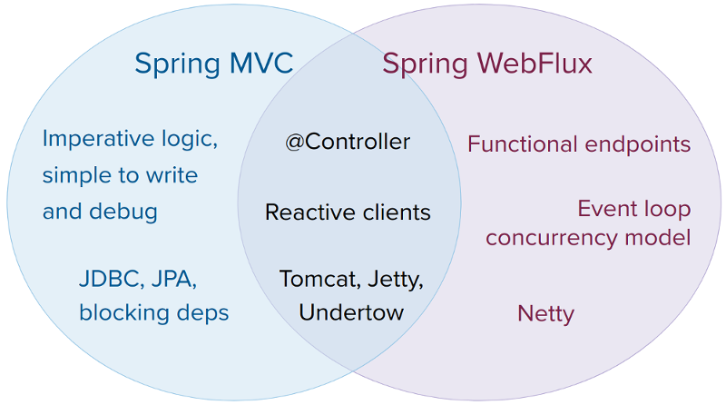
SpringMVC vs SpringWebFlux

Slide 18
Spring 技術名詞
輕量級Framework
重要技術
DI Dependency Injection 依賴注入
建構子注入
setter方法注入
IoC Inversion of Control 反轉控制
注入實體不實施在程式實作階段，而是配置在第三方也就是Spring設定檔中
降低物件間的相依關係
AOP Aspect Oriented Programming
方面導向程式設計，相當於 Web-Filter 但可以做比 Web-Filter 更細的事。

Slide 19
IoC 反轉控制
我要自己 new
有人幫我 new 我不用自己 new
class B {
A a = new A();
void 我要用A物件() {
使用 A 物件...
}
}
class B {
A a;
void 我要用A物件() {
使用 A 物件...
}
}
既然是有人（第三方）來保證創建物件，
自然就容易管理該物件的生命週期，不論是修改或銷毀，
減少耦合提高程式的可維護性

Slide 20
我的第一個 Spring

Slide 21
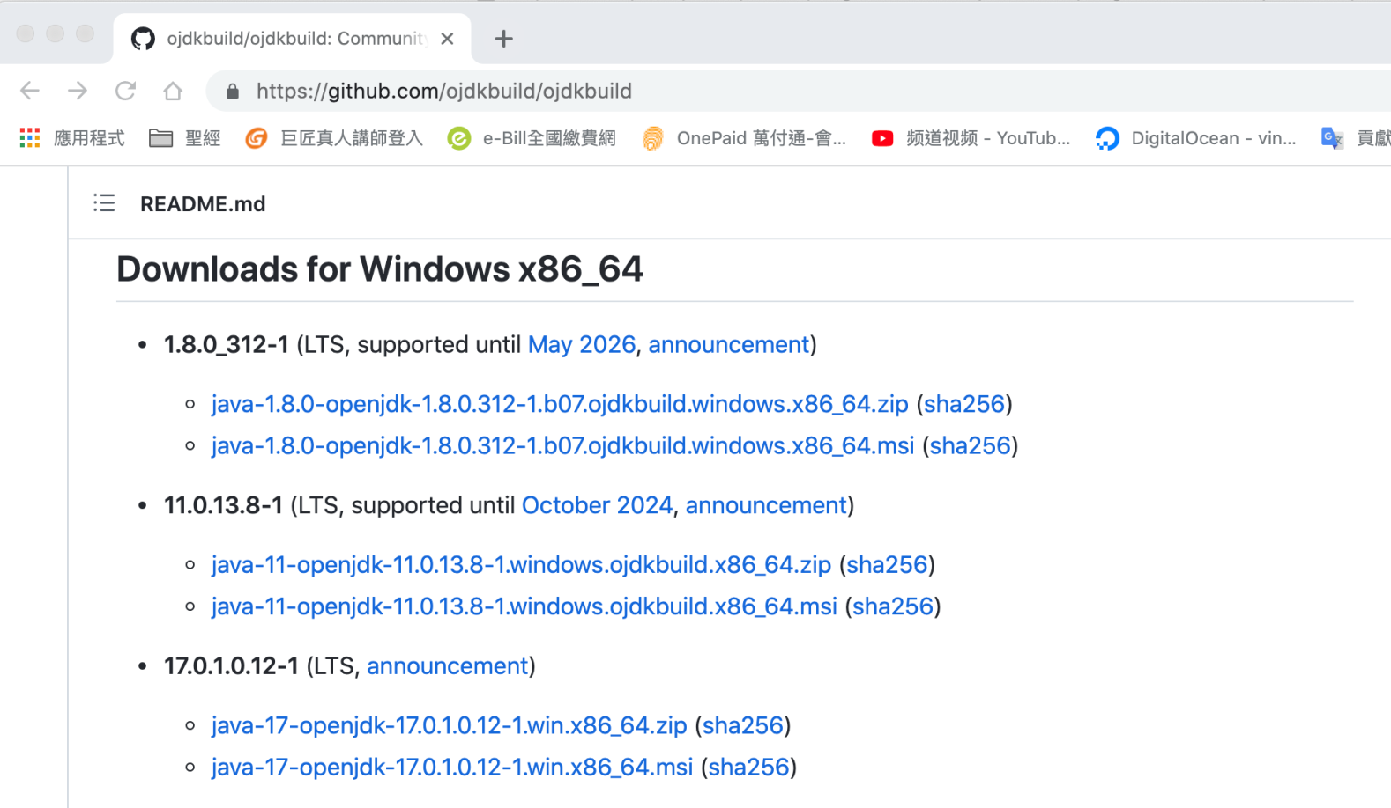
安裝 OpenJDK 8
https://github.com/ojdkbuild/ojdkbuild

Slide 22
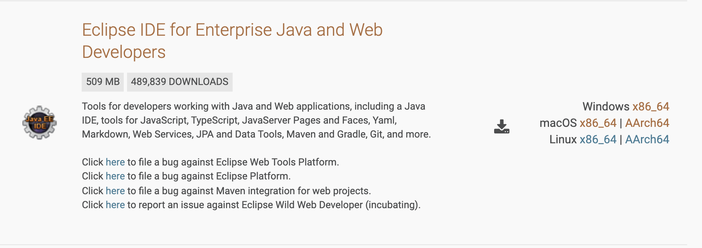
安裝 Eclipse Enterprice
Eclipse Enterprice download
https://www.eclipse.org/downloads/packages/

Slide 23
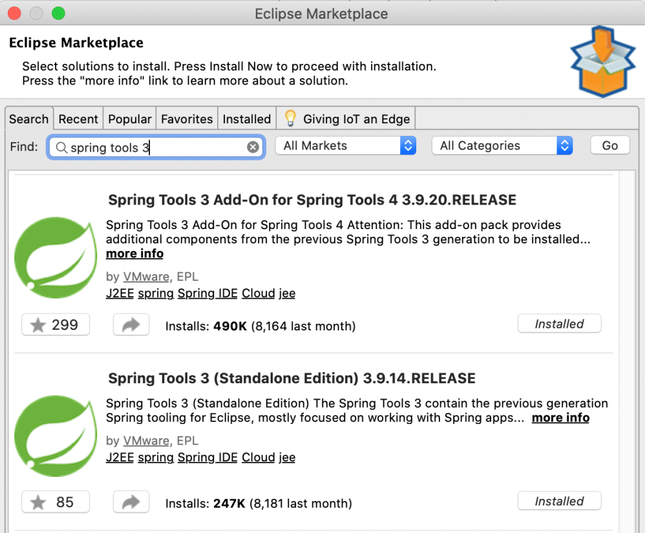
Eclipse Marketplace
安裝 Spring Tools 3
因此版本有支援傳統 xml 配置精靈

Slide 24
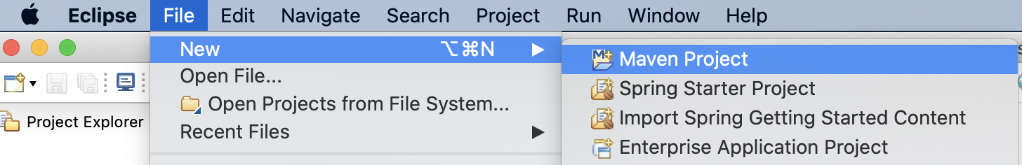
Eclipse 建立專案

Slide 25
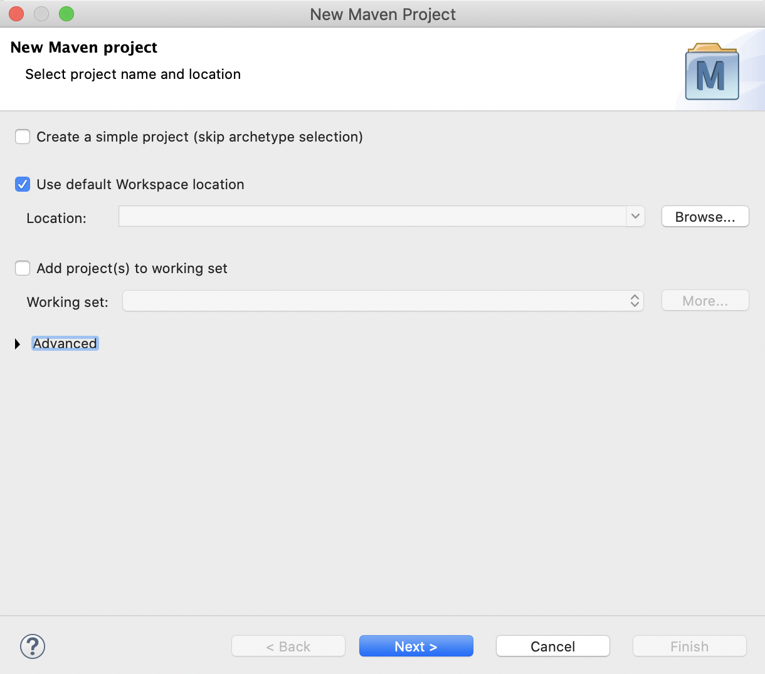
Eclipse 建立專案

Slide 26
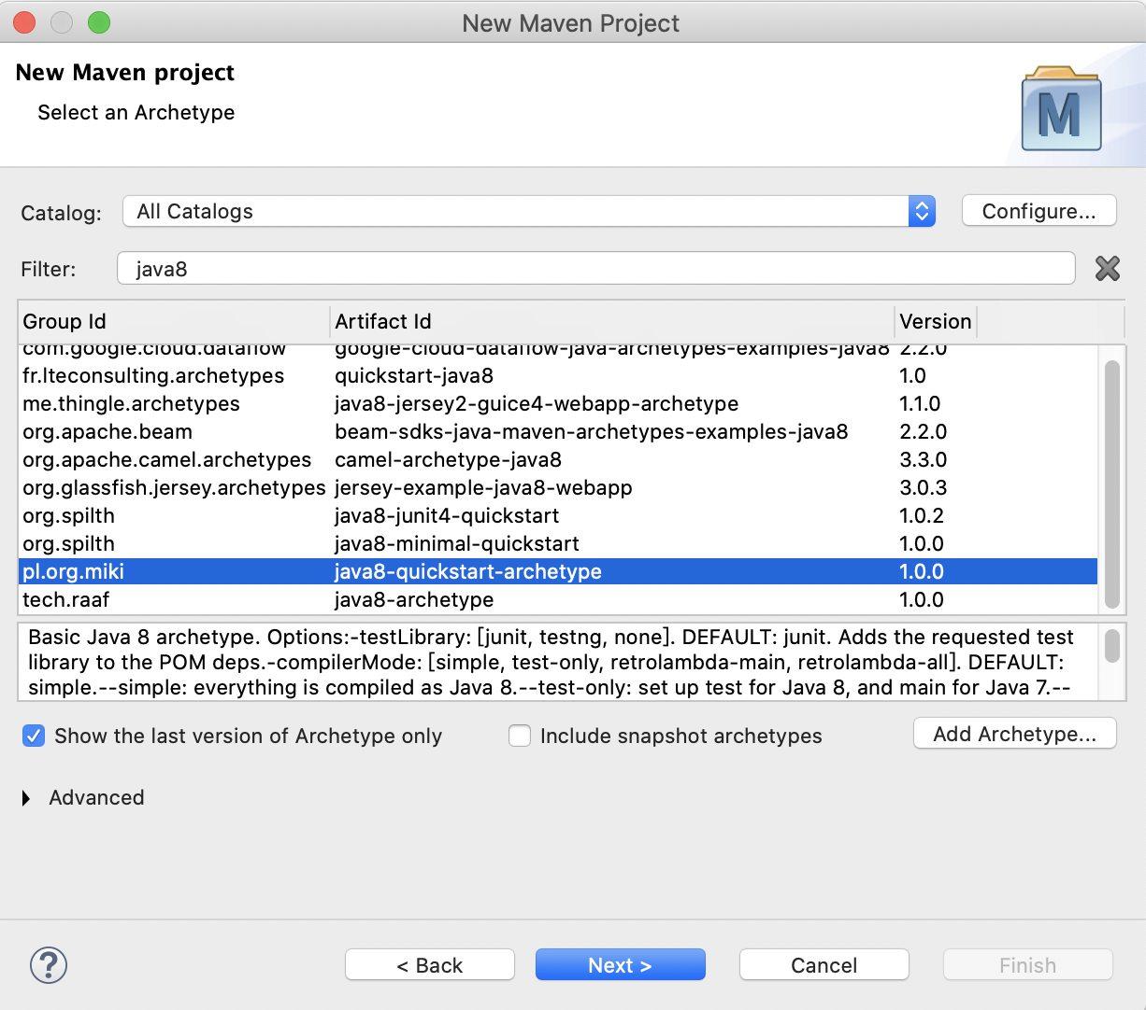
Eclipse 建立專案

Slide 27
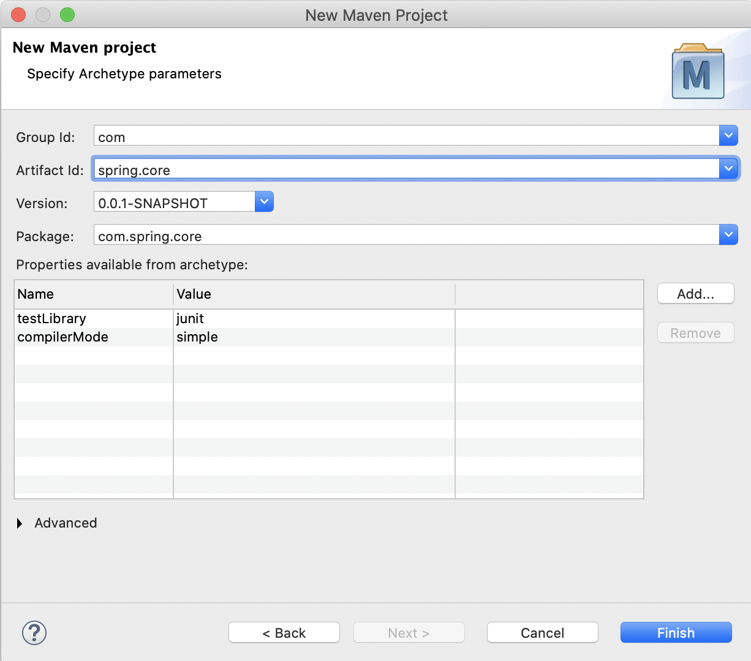
Eclipse 建立專案

Slide 28
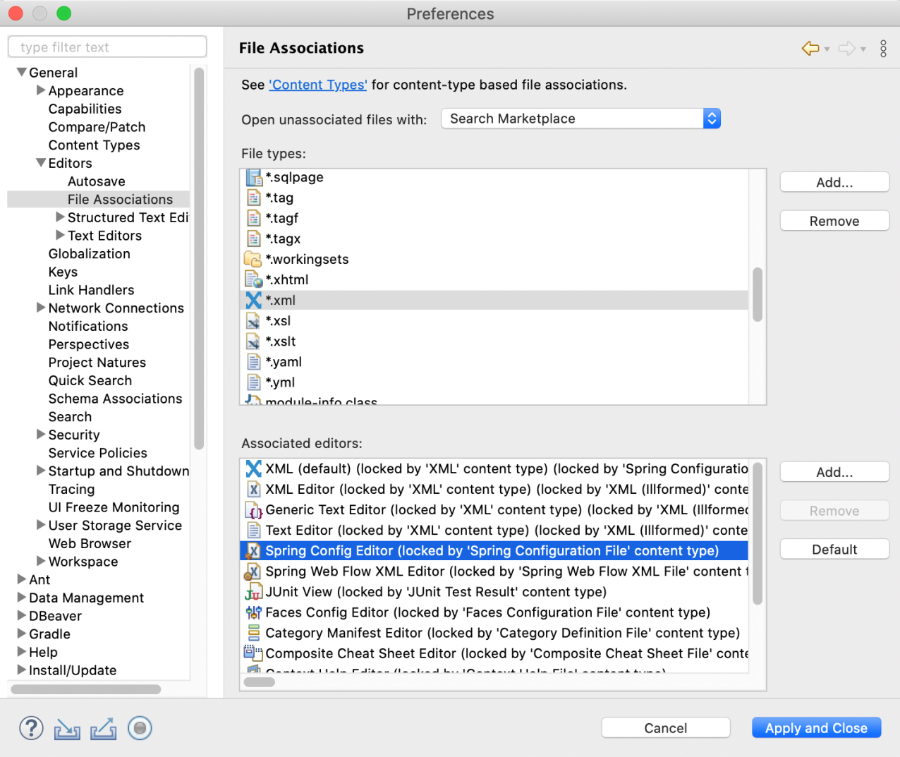
變更 xml editor

Slide 29
pom.xml
<properties>
<project.build.sourceEncoding>UTF-8</project.build.sourceEncoding>
<java.version>1.8</java.version>
<spring.version>4.3.25.RELEASE</spring.version>
</properties>
<
<properties>
<project.build.sourceEncoding>UTF-8</project.build.sourceEncoding>
<java.version>1.8</java.version>
<spring.version>5.2.19.RELEASE</spring.version>
</properties>
<

Slide 30
<!-- spring 核心包 -->
<dependencies>
<dependency>
<groupId>org.springframework</groupId>
<artifactId>spring-core</artifactId>
<version>${spring.version}</version>
</dependency>
<dependency>
<groupId>org.springframework</groupId>
<artifactId>spring-beans</artifactId>
<version>${spring.version}</version>
</dependency>
<dependency>
<groupId>org.springframework</groupId>
<artifactId>spring-context</artifactId>
<version>${spring.version}</version>
</dependency>
<dependency>
<groupId>org.springframework</groupId>
<artifactId>spring-expression</artifactId>
<version>${spring.version}</version>
</dependency>
<dependency>
<groupId>org.springframework</groupId>
<artifactId>spring-websocket</artifactId>
<version>${spring.version}</version>
</dependency>
<!-- spring 核心包（續） -->
<dependency>
<groupId>org.springframework</groupId>
<artifactId>spring-tx</artifactId>
<version>${spring.version}</version>
</dependency>
<dependency>
<groupId>org.springframework</groupId>
<artifactId>spring-jdbc</artifactId>
<version>${spring.version}</version>
</dependency>
<dependency>
<groupId>org.springframework</groupId>
<artifactId>spring-web</artifactId>
<version>${spring.version}</version>
</dependency>
<dependency>
<groupId>org.springframework</groupId>
<artifactId>spring-webmvc</artifactId>
<version>${spring.version}</version>
</dependency>
<dependency>
<groupId>junit</groupId>
<artifactId>junit</artifactId>
<version>4.11</version>
<scope>test</scope>
</dependency>
</dependencies>

Slide 31
建立 applicationContext.xml
於 Eclipse 專案中建立 Source Folder ： conf
conf/applicationContext.xml
<?xml version="1.0" encoding="UTF-8"?>
<beans xmlns="http://www.springframework.org/schema/beans"
xmlns:xsi="http://www.w3.org/2001/XMLSchema-instance"
xmlns:aop="http://www.springframework.org/schema/aop"
xmlns:c="http://www.springframework.org/schema/c"
xmlns:context="http://www.springframework.org/schema/context"
xmlns:mvc="http://www.springframework.org/schema/mvc"
xmlns:p="http://www.springframework.org/schema/p"
xmlns:lang="http://www.springframework.org/schema/lang"
xmlns:util="http://www.springframework.org/schema/util"
xmlns:tx="http://www.springframework.org/schema/tx"
xsi:schemaLocation="http://www.springframework.org/schema/beans http://www.springframework.org/schema/beans/spring-beans.xsd
http://www.springframework.org/schema/aop http://www.springframework.org/schema/aop/spring-aop-4.3.xsd
http://www.springframework.org/schema/context http://www.springframework.org/schema/context/spring-context-4.3.xsd
http://www.springframework.org/schema/mvc http://www.springframework.org/schema/mvc/spring-mvc-4.3.xsd
http://www.springframework.org/schema/lang http://www.springframework.org/schema/lang/spring-lang-4.3.xsd
http://www.springframework.org/schema/util http://www.springframework.org/schema/util/spring-util-4.3.xsd
http://www.springframework.org/schema/tx http://www.springframework.org/schema/tx/spring-tx-4.3.xsd">
</beans>

Slide 32
xmlns、xmlns:xsi與xsi:schemaLocation
xmlns
namespace 命名空間（不需有前置詞）
xmlns:xsi
具有前置詞「xsi」的命名空間
xsi:schemaLocation
是 xsi 裡的 schemaLocartion 屬性
它定義了XML Namespace和對應的XSD（Xml Schema Definition）文件的位置的關係。它的值由一個或多個URI引用對組成，兩個URI之間以空白符分隔（空格和換行均可）。第一個URI是定義的XML Namespace的值，第二個URI給出Schema文件的位置，Schema處理器將從這個位置讀取Schema文件，該文件的targetNamespace必須與第一個URI相匹配。

Slide 33
XML Schema-based configuration
XML
https://docs.spring.io/spring-framework/docs/4.3.x/spring-framework-reference/html/xsd-configuration.html
Namespace 命名空間
https://stackoverflow.com/questions/11174286/spring-xml-namespaces-how-do-i-find-what-are-the-implementing-classes-behind-t
xmlns、xmlns:xsi與xsi:schemaLocation
https://codertw.com/%E7%A8%8B%E5%BC%8F%E8%AA%9E%E8%A8%80/490053/

Slide 34
Spring core
aop - AopNamespaceHandler
c - SimpleConstructorNamespaceHandler
cache - CacheNamespaceHandler
context - ContextNamespaceHandler
jdbc - JdbcNamespaceHandler
jee - JeeNamespaceHandler
jms - JmsNamespaceHandler
lang - LangNamespaceHandler
mvc - MvcNamespaceHandler
oxm - OxmNamespaceHandler
p - SimplePropertyNamespaceHandler
task - TaskNamespaceHandler
tx - TxNamespaceHandler
util - UtilNamespaceHandler

Slide 35
Spring Security
security - SecurityNamespaceHandler
oauth - OAuthSecurityNamespaceHandler

Slide 36
Spring integration
int - IntegrationNamespaceHandler
amqp - AmqpNamespaceHandler
event - EventNamespaceHandler
feed - FeedNamespaceHandler
file - FileNamespaceHandler
ftp - FtpNamespaceHandler
gemfire - GemfireIntegrationNamespaceHandler
groovy - GroovyNamespaceHandler
http - HttpNamespaceHandler
ip - IpNamespaceHandler
jdbc - JdbcNamespaceHandler
jms - JmsNamespaceHandler
jmx - JmxNamespaceHandler
mail - MailNamespaceHandler
redis - RedisNamespaceHandler
rmi - RmiNamespaceHandler
script - ScriptNamespaceHandler
security - IntegrationSecurityNamespaceHandler
sftp - SftpNamespaceHandler
stream - StreamNamespaceHandler
twitter - TwitterNamespaceHandler
ws - WsNamespaceHandler
xml - IntegrationXmlNamespaceHandler
xmpp - XmppNamespaceHandler

Slide 37
Hello Spring
開發步驟
Bean物件的規劃
實作 Bean class
applicationContext.xml
資源(Bean)配置檔
測試
Test.java

Slide 38
Hello.java
package com.spring.core.session01.beans;
public class Hello {
@Override
public String toString() {
return "Hello [" + new Date() + "]";
}
}

Slide 39
XML 配置 applicationContext.xml
<?xml version="1.0" encoding="UTF-8"?>
<beans ...>
<bean id="hello" class="com.spring.core.session01.beans.Hello" />
</beans>
Java 配置 SpringConfig.java
@Configuration
public class SpringConfig {
@Bean(name="hello")
public Hello getHello() {
return new Hello();
}
}

Slide 40
載入 Spring 容器
依據環境可藉由不同的方式指定檔案所在位置,並載入以啟動 Spring 容器
ClassPathXmlApplicationContext
FileSystemXmlApplicationContext
XmlWebApplicationContext

Slide 41
Junit 測試
public class HelloTest {
@Test
public void test1() {
// 傳統上建立 Hello 物件
Hello hello1 = new Hello();
System.out.println(hello1);
// 利用 Spring 來取得所建立的 Hello 物件
// xml 配置：applicationContext.xml
ApplicationContext ctx = new ClassPathXmlApplicationContext("applicationContext.xml");
Hello hello2 = ctx.getBean(Hello.class);
Hello hello3 = ctx.getBean("hello", Hello.class);
System.out.println(hello2);
System.out.println(hello3);
// java 配置：SpringConfig.java
ApplicationContext ctx2 = new AnnotationConfigApplicationContext(SpringConfig.class);
Hello hello4 = ctx2.getBean(Hello.class);
Hello hello5 = ctx2.getBean("hello", Hello.class);
System.out.println(hello4);
System.out.println(hello5);
}
}

Slide 42
範例程式
https://github.com/vincenttuan/SpringCoreExpert2022

